Slide 1
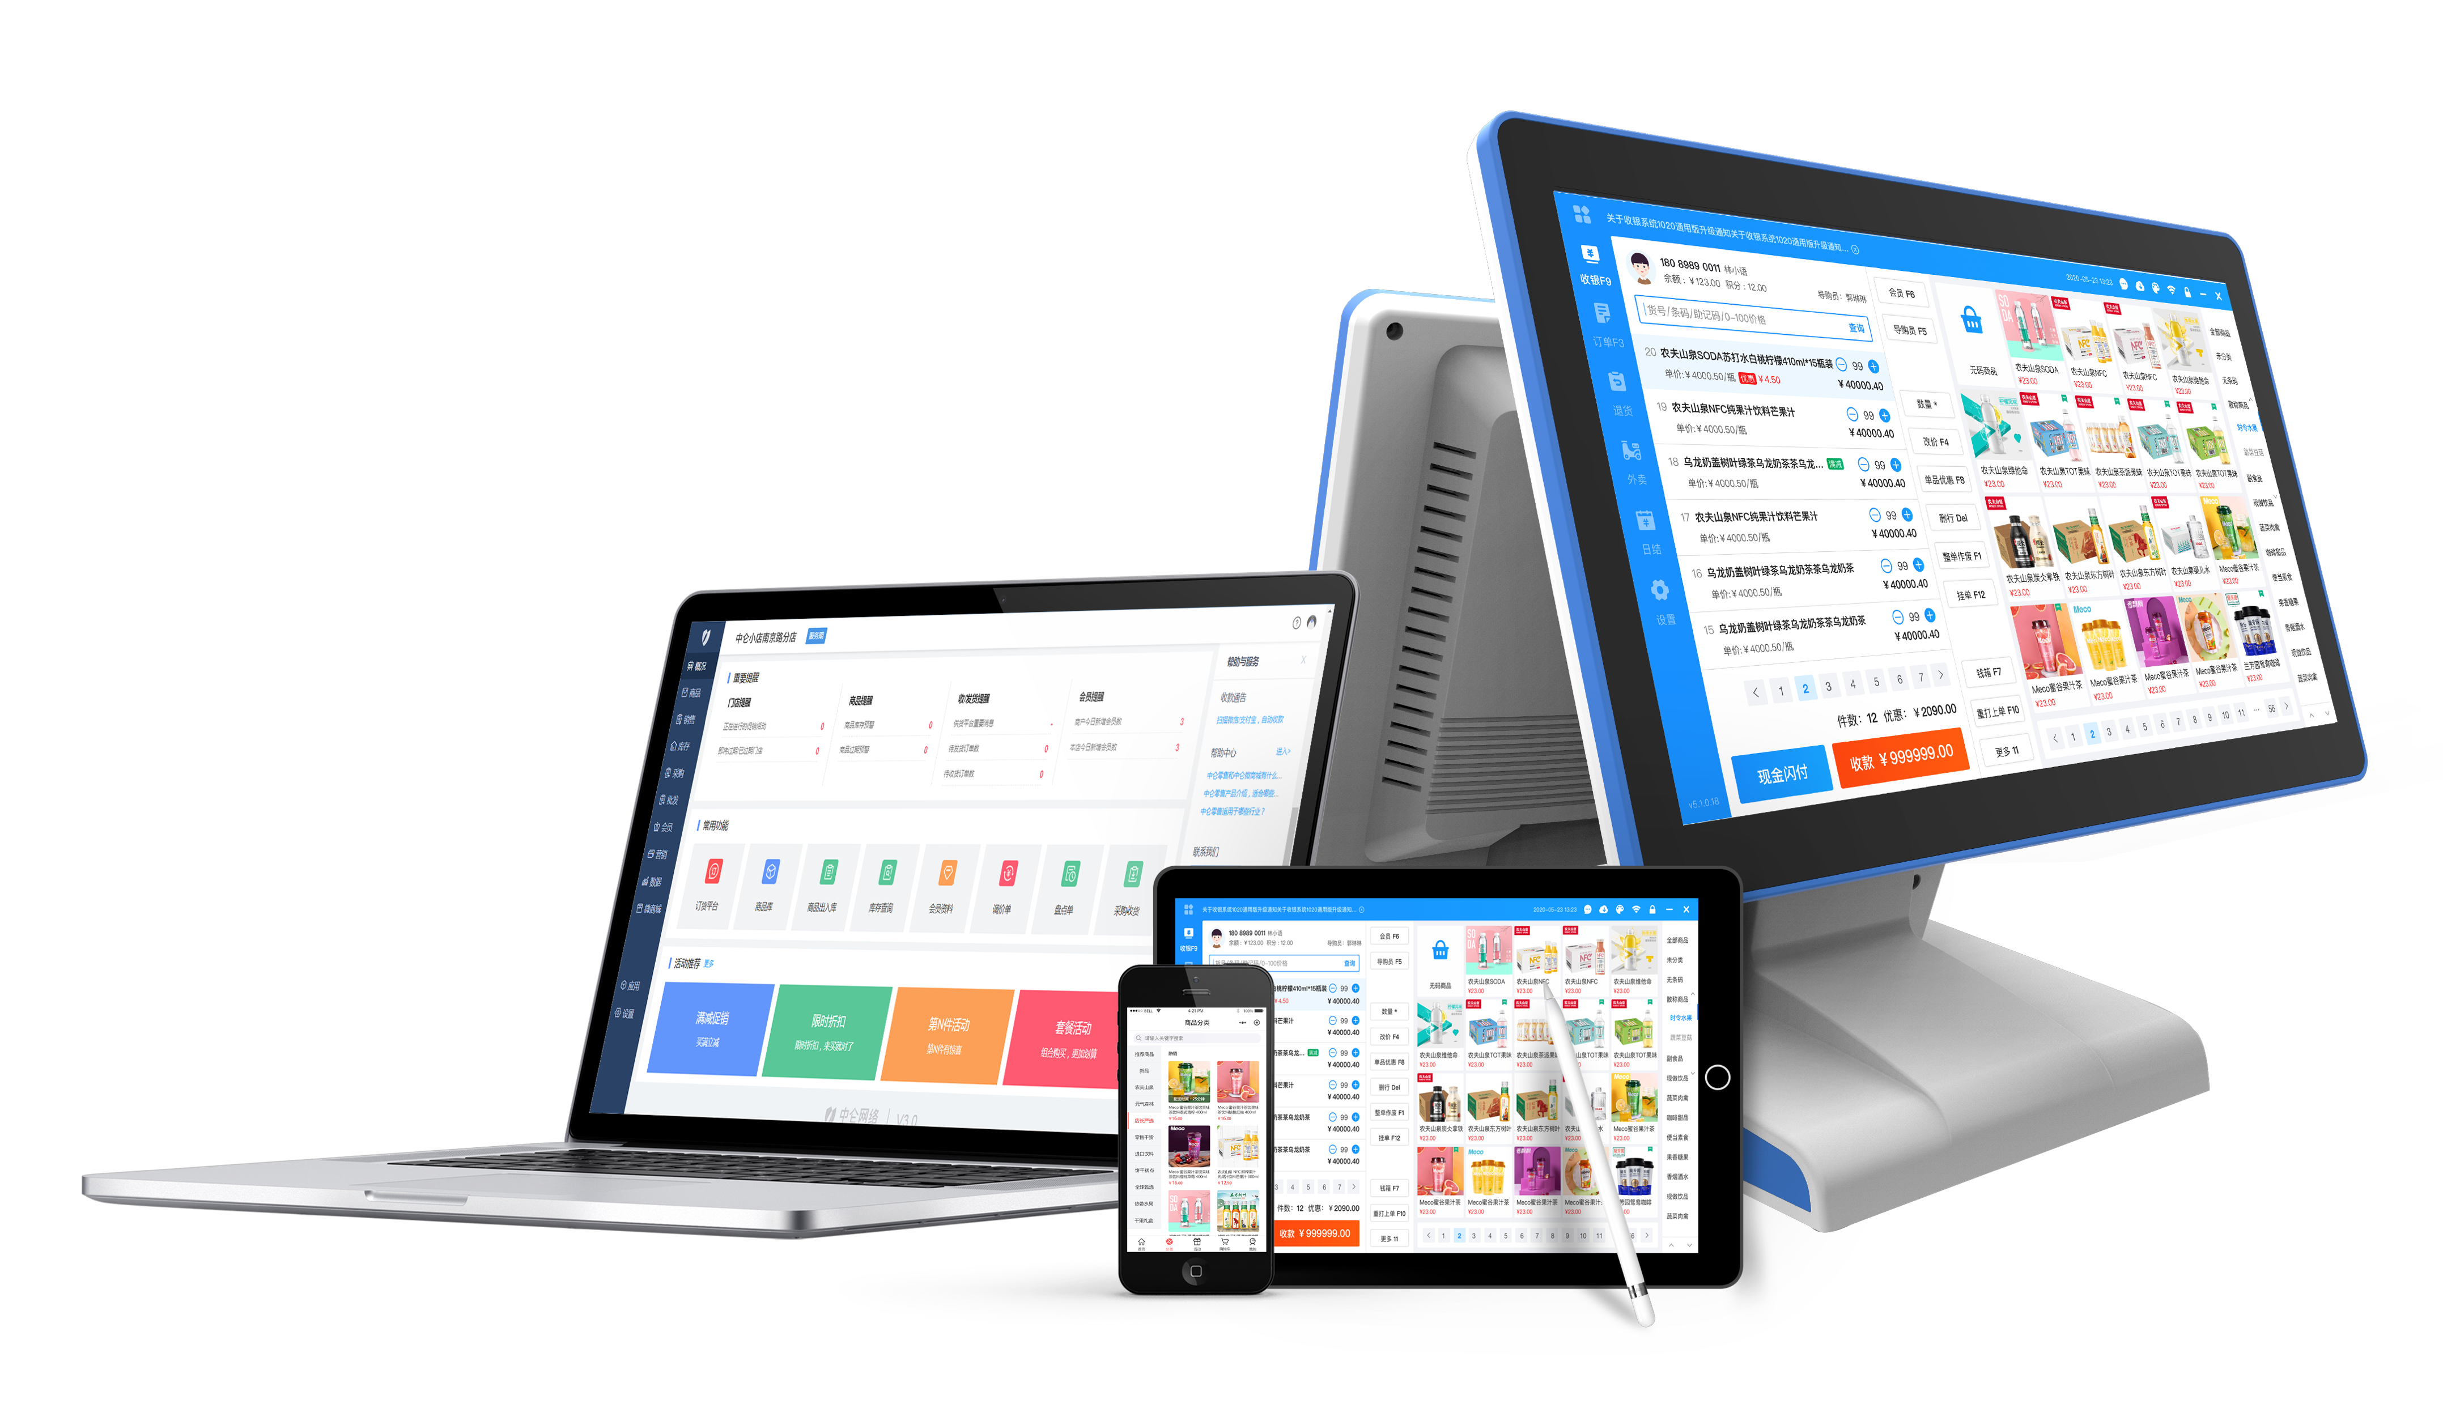
多仓管理
高效、智能化仓配管理

Slide 2
连锁商家进销存管理痛点
采购/仓管/财务多角色分工运作，流程复杂，人员协调困难
加盟店/直营店多门店、多仓库间货物合理化调配方案复杂，运转效率低
进货/销售/调拨/配货与财务脱节造成错账漏账，财务数据繁杂
经营者不能实时掌握企业状况缺乏数据支撑，经营决策难
协作难
效率低
对账难
决策难

Slide 3
库存管理的核心应用场景
仓库
门店
供货
1.精细化库存管理
供货
仓库/门店同门店/网店间存在供货关系，库存共享使用，线上线下进行库存的统一管理
供货
2.简单化库存管理
总部
供
货
门店/网店独立管理可售库存，与线下实物库存无关联，订单也直接由网店和销售门店直接发货的管理模式
网店
供货

Slide 4
两种销售库存管理模式提升库管效率
独立销售库存管理模式
门店/网店可售库存独立管理设置，不与线下实物库存相关联，销售店铺可根据实际销售情况灵活调整
库存一体化管理模式
多供货方与多销售门店间的供货关系灵活应用，线上线下库存共享，线下实物库存精准管理线上店铺同步销售，库存变动可追踪

Slide 5
智能化库存共享策略
实物可售库存
应用于店铺现货销售，销售门店售卖商品时，
自动根据供货关系计算出销售门店的可售库
存，有效保证库存准确性
实物可售+计划可售库存
应用于根据销量订货，先销后采或先销后产，销售门店售卖商品时，自动根据供货关系计算出销售门店的可售库存；可根据需要灵活设置库存售卖优先级，定制门店的出库策略

Slide 6
网店销售自动化发货寻源策略
包裹数最少
运费最低
一笔订单从最少的仓库发货出库
1
2
根据供货仓库/门店发货运费计算最优
3
4
门店/仓库发货权重
距离最近
自定义门店/仓库的出库优先级
根据供货仓库/门店发货距离计算最优

Slide 7
多部门在线协作完成商品采购
提交采购申请单
提交付款申请单
采购付款申请单审批
采购人员
采购人员
财务人员
审核通过/确认入库
提交采购入库申请单
付款给供应商并进行付款确认
仓管人员
采购人员
财务人员

Slide 8
总部分货助力门店高效运营
采购分货
根据采购订单进行分货：总部的运营人员根据总部的运营计划情况，定期的给门店进行主动配货；采购人员在采购订单基础上创建分货单，当采购订单收货后，系统自动生成门店的配送单，仓库收货后快速拣货送货到门店
库存分货
总部将仓库中库存，批量分货给各个门店：为了让门店的人精力更多的放在门店经营上，总部根据门店商品销售情况来主动给门店进行配货，仓管员创建仓库分货单，系统自动生成门店的配送单，快速拣货送货到门店

Slide 9
多调拨场景在线化应用
直营店要货
直营店根据经营需要，主动向总部发起要货，总部根据商品的配送方式响应门店要货请求将货物配送给门店
店间调拨
门店因经营需要，会向其他门店发起调拨请求，调出门店确认后将货物调拨出库，调入门店在线收货完成调拨流程
加盟店要货
加盟店根据经营需要，主动向总部发起要货，总部根据商品的配送方式响应门店要货请求将货物配销给门店

Slide 10
实时记录差异，保障库存精细化管理
配销与调拨差异
加盟店与总部/直营店之间、总部的仓库间、总部与直营店之间要货、退货，在运输过程中发生货品丢失、损耗，收货时系统自动化生成差异单调节库存以保证库存流水账务准确

Slide 11
进销存数据可视化，支撑经营决策
清晰的明细，让你轻松掌握经营数据
采购明细、配销明细、库存明细等带你实时了解门店经营数据，不管采购业务有多复杂都能轻松管理
明确的统计，助你快速分析经营情况
采购统计、进货价统计、出入库统计等带你轻松分析供应商供货能力、采购进货策略和门店库存去化能力，为经营决策做支撑

Slide 12
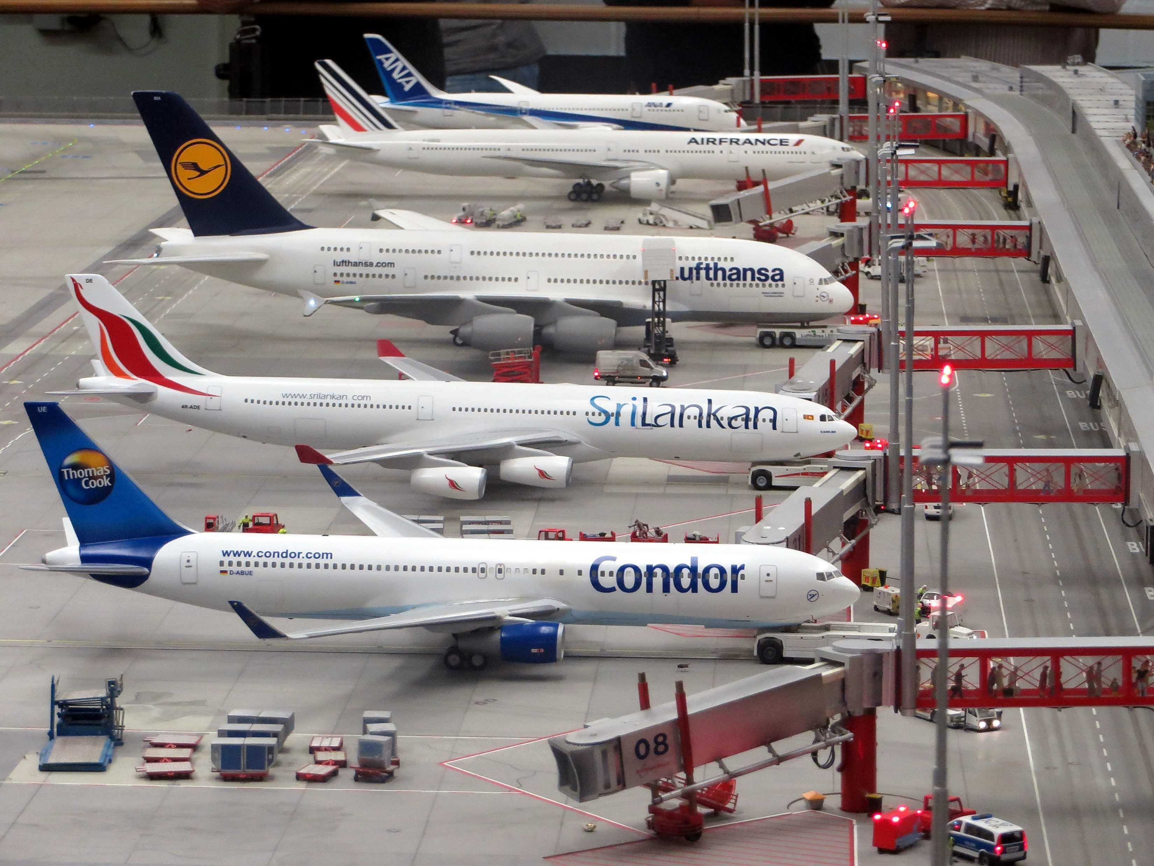
业务财务一体化，规范财务结算流程
采购结算
加盟结算
系统化的采购结算和对账体系，确保供应商按期完成对账结算，提高财务效率，有效降低人力成本
加盟店与总部之间往来账单智能化生成结算单，帮助财务快速处理内部结算业务，推动企业财务管理规范化

